Slide 1

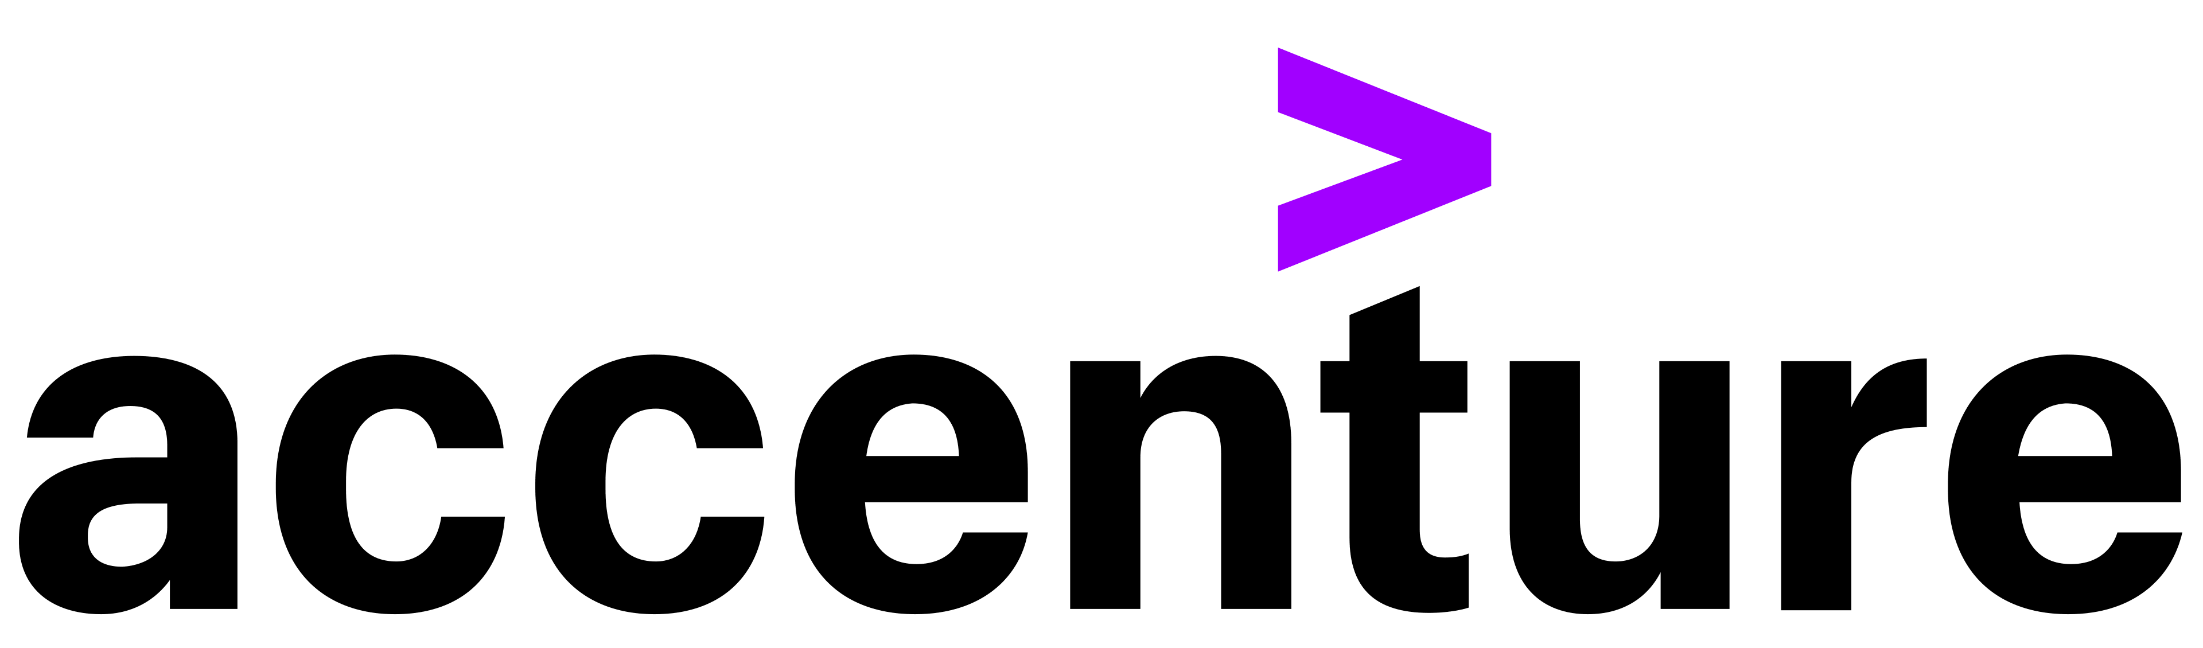
RFQ136_P01
RUOLO: Team Lead Data&AI, Consulente Senior
PRINCIPALI ESPERIENZE
• Accenture Technology (): Team Lead Data&AI. Coordinamento team tecnici e integrazione di sistemi complessi in scenari enterprise.
• Primario gruppo assicurativo (): Ingestion dati tramite SQLLoader, implementazione KPI con viste materializzate e stored procedure Oracle, manutenzione analisi funzionale con Azure DevOps.
• Primario gruppo assicurativo (): AMS con circa 40 applicativi su GCP e AWS. Su GCP: container su Kubernetes, comunicazione tramite Pub/Sub. Su AWS: funzioni Lambda e Step Functions. Programmazione Python, gestione infrastruttura con Terraform.
• Primario gruppo bancario (): Analisi e implementazione regole di Data Quality, job Talend per DWH, gestione team tecnico italiano e offshore, supporto al cliente.
• Pubblica amministrazione (): Design e delivery Data Platform per ingestion e monitoraggio flussi dati tramite ODI, dashboard Oracle Analytics, sviluppo KPI per monitoraggio tempi chirurgici, coordinamento team tecnico.
• Ambito retail (): AMS con circa 400 flussi Scala su AWS per real-time e 150 flussi batch.
BACKGROUND
Oltre 3 anni di esperienza in Cloud, Data Management e Analytics nei settori Insurance, Financial Services, Health & Public Service e Product. Esperto nel coordinamento di team tecnici e nell'integrazione di sistemi complessi in scenari enterprise.
SKILL & EXPERTISE
Data Warehousing
Data Analysis
AWS
Google Cloud Platform
Oracle Data Integration
Oracle Analytics
SQL
Agile
JIRA
DevOps
Talend
Bash script
RPG
AS400
LINGUE CONOSCIUTE
Italiano (madrelingua)
Inglese (fluente)

